Slide 1
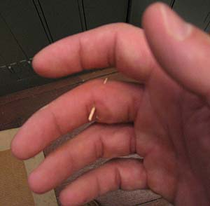
Notes:
Au!
Werken met splinterig hout is riskant.
Daarom is schuurpapier handig.

Slide 2
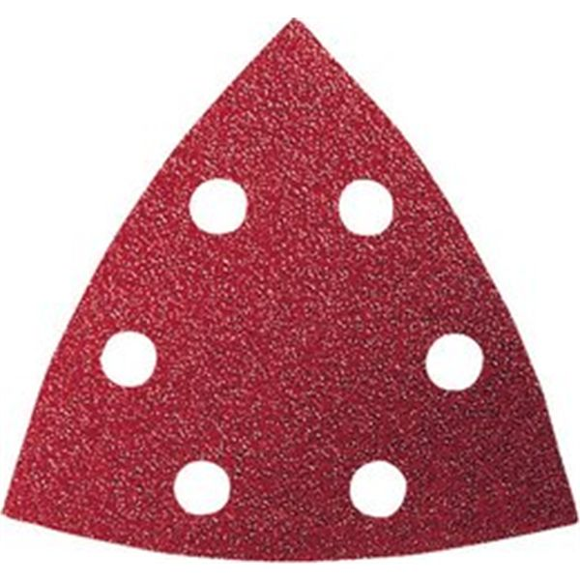
AU !!!
Notes:
Maar een uitspraak kan ook over je gevoelige huid raspen. En zeer doen.

Slide 3
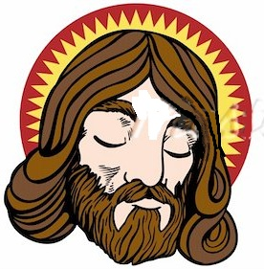
Beter met 1 oog in de hemel dan met 2 in de hel!
Verkoop alles wat je hebt en volg mij!
Schurende
uitspraken
van Jezus
Je moet je leven in deze wereld haten!
Notes:
Jezus deed dat graag. Hij is niet alleen lief maar ook confronterend. Deel drie van de serie. Nu: je moet je eigen leven in deze wereld haten. Anders verlies je je leven juist, maar als je het haat behoud je het tot in het eeuwige leven.

Slide 4
Haat je leven in deze wereld
Maar:
Notes:
Dit strijkt ons tegen de haren.
Jij voelt vast ook meteen weerstand. Ga eens na welke weerstand jij voelt tegen deze uitspraak…. Praat er even over met je buurman.

Slide 5
Haat je leven in deze wereld
Maar:
Ik wil leven
Notes:
Het is zo tegennatuurlijk. Je wilt leven. Alles wat leeft heeft de drang om te overleven. Te genieten.

Slide 6
Haat je leven in deze wereld
Maar:
Ik wil leven
God wil dat ik leef
Notes:
En verdraaid: dat wil God toch ook? Zo heeft hij het gemaakt. Genesis staat niet voor niks in de bijbel. En in Johannes 1 wordt het herhaald: alles is gemaakt en bedoeld en gewild – dus ook ons leven- door God.
Jezus bedoelt toch niet: dat je je leven als een jihadstrijder in Syrië op het spel moet zetten om als je daar sneuvelt naar het paradijs te mogen?

Slide 7
Haat je leven in deze wereld
Maar:
Ik wil leven
God wil dat ik leef
Ik wil positief denken
Notes:
Het klinkt veel te negatief. Wij willen positief denken.
Vgl diploma-uitreiking van mijn zoon: allemaal complimenten, met soms een enkel leerpuntje. Eerst 5 complimenten, dan 1 punt van kritiek.
Vgl ook de likes op facebook. Een rondedans van elkaar bevestigen en bemoedigen. Gelukkig! Daar bloei je van op.

Slide 8
Haat je leven in deze wereld
Maar:
Ik wil leven
God wil dat ik leef
Ik wil positief denken
Ik moet assertief zijn
Notes:
Er zijn ook mensen die zichzelf haten. Die gaan terecht in therapie. Als je Jezus dit hoort zeggen, ben je weer terug bij af. Moet je dan over je heen laten lopen? Kun je dan beter een eind aan je leven maken? Liever een goede assertiviteitstraining dan deze domper voor mensen met een laag zelfbeeld.

Slide 9
Haat je leven in deze wereld
Te makkelijke oplossingen:
Notes:
Dit kan Jezus niet menen. Hij bedoelt vast wat anders.

Slide 10
Haat je leven in deze wereld
Te makkelijke oplossingen:
Haten = op de 2de plaats zetten
Notes:
Haten is vaker in de bijbel op de tweede plaats zetten, niet bovenaan zetten, achterstellen. Maar al zou dat waar zijn, dan nog is het schurend genoeg.

Slide 11
Haat je leven in deze wereld
Te makkelijke oplossingen:
Haten = op de 2de plaats zetten
Hij bedoelt het niet letterlijk
Notes:
Altijd goed om er onderuit te komen. Maar al is het niet letterlijk bedoeld, je moet het en Hem wel serieus nemen…

Slide 12
Haat je leven in deze wereld
Te makkelijke oplossingen:
Haten = op de 2de plaats zetten
Hij bedoelt het niet letterlijk
Je moet de zonde haten
Notes:
Hij bedoelt waarschijnlijk: je moet je zonden haten. OK, maar waarom zegt hij dat dan niet. Kennelijk is de zonde zo diep doorgedrongen in ons leven dat het er niet meer van te onderscheiden is.
Wat doen we met deze uitspraak?

Slide 13
Haat je leven in deze wereld
Jezus heeft het over zichzelf
Notes:
Hij heeft het allereerst over zichzelf. Hij is de graankorrel die sterft en veel vrucht oplevert. Hij is bereid de dood te ondergaan.
Juist nu hij populair lijkt te worden : intocht, en belangstellende buitenlanders, Grieken. Juist nu voelt hij aan dat hij NEE moet zeggen tegen het succes als hij trouw wil blijven aan God en aan zichzelf.
En door zijn leven los te laten stierf hij voor ons.
Stel dat Jezus zijn leven had liefgehad… Hij was in leven gebleven, koning geworden, had een aards koninkrijk gevestigd, was oud geworden…
Hij liet het allereerst in zijn eigen leven tot bloedens toe schuren.
Voor jou en mij.
Hij zag het plan van God.
Hij keek verder dan dit aardse leven. Hij had een veel hoger ideaal. Hij wilde niet een eeuwige voortzetting van deze wereld, maar een nieuwe wereld.
Hij hoefde niet perse alles uit dit ene leven te halen. Hij voelde zelf omdat hij uit de hemel komt bij God vandaan dat dit leven sucks.

Slide 14
Haat je leven in deze wereld
Jezus heeft het over zichzelf
én over jou
Notes:
Hij heeft het over zichzelf en dus ook over jou.
Want jij hoort bij hem als je gelooft.
Vgl vers 32: omhoog geheven: hemelvaart? Nee allereerst kruis.
Dus laat het bij jou ook maar schuren tegen de gebruikelijke levensstijl:
Alles er uit halen, ten koste van … het milieu. Je ondergraaft jezelf zo.
Je leven liefhebben en verliezen, in het klein: geld op bank in Cyprus en nu 20% kwijt.
Leef met God in dit leven, en niet los van Hem.
Wees niet langer zelf het centrum van je leven.
- niet langer een leven waarin je de schijn ophoudt dat je het zelf wel redt, zonder God, zonder andere mensen om je heen.
Dat idee dat je alles uit dit ene leven moet halen, ten koste van zoveel stress…
Je moet je leven in deze wereld haten. Wereld heeft hier de klank van wereld zonder God, zonder liefde, het systeem van spullen, carrière. Al zou je de hele wereld winnen: maar je verliest je ziel, dan sta je met lege handen.

Slide 15
Haat je leven in deze wereld
Jezus heeft het over zichzelf
én over jou
én opnieuw over zichzelf
voor jou
Notes:
Te moeilijk? Terug bij af? Terug naar voor je therapie, jezelf waardeloos vinden. Nee daar ben je te waardevol voor. Hij wil juist dat je je leven niet verliest, maar behoudt. En de manier waarop is: dichtbij Jezus blijven.

Slide 16
Haat je leven in deze wereld
Jezus heeft het over zichzelf
én over jou
én opnieuw over zichzelf
voor jou
én met jou!
Notes:
Ga er tegen aan.
Jezus volgen is niet: nu al leuk en straks in de hemel wordt het nog leuker. Het gaat niet om leuk als gemak, luxe. Tegen de stroom in durven gaan, die stroom die in je zelf zit. Tegen jezelf in durven gaan.

